Slide 1

Message-Driven Beans
Michel Buffa (buffa@unice.fr), UNSA 2011
modifié par Richard Grin (version 1.0, 21/11/11)

Slide 2
Message-Driven Beans
Nouveauté apparue avec EJB 2.0,
Messaging = moyen de communication léger, comparé à RMI-IIOP,
Pratique dans de nombreux cas,
Message-Driven beans = beans accessibles par messaging asynchrone.

Slide 3
Message-Driven Beans : motivation
Performance
  Un client RMI-IIOP attend pendant que le serveur effectue le traitement d'une requête,
Fiabilité
  Lorsqu'un client RMI-IIOP parle avec un serveur, ce dernier doit être en train de fonctionner. S'il crashe, ou si le réseau crashe, le client est coincé.
Pas de broadcasting !
  RMI-IIOP limite les liaisons 1 client vers 1 serveur

Slide 4
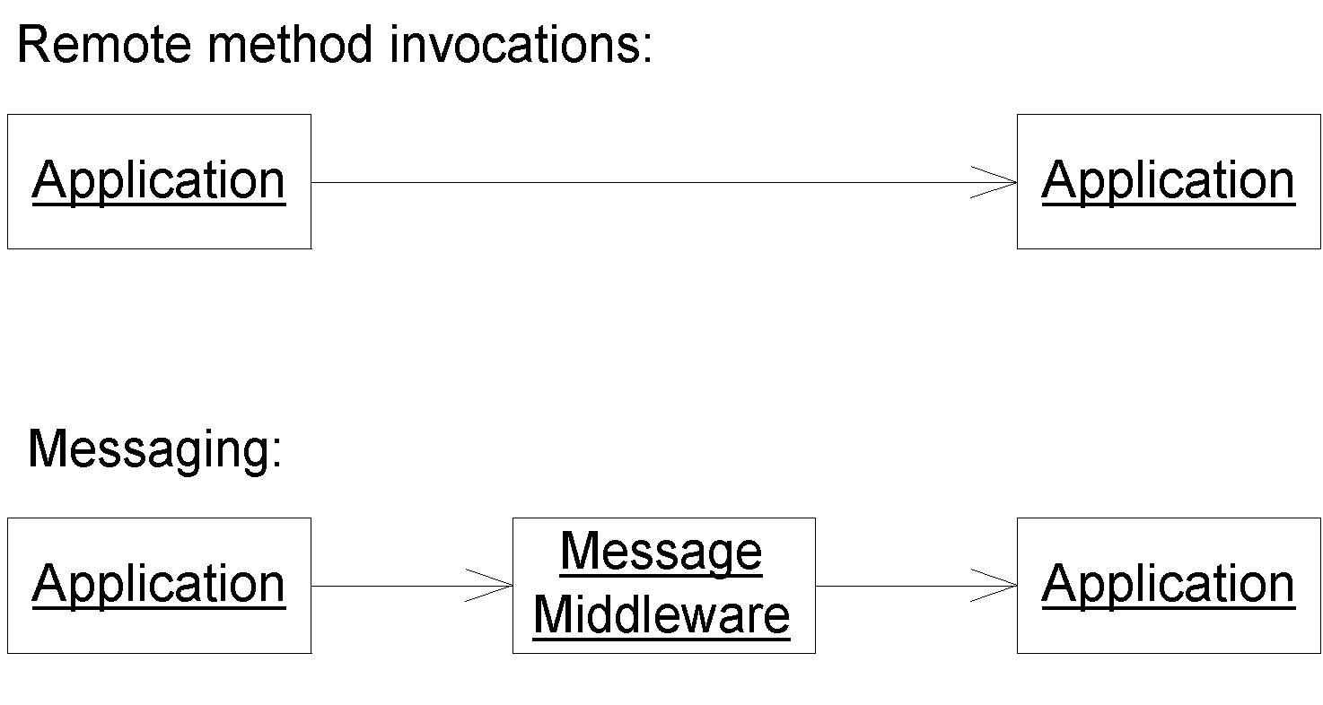
Messaging
C'est comme le mail ! Ou comme si on avait une troisième personne entre le client et le serveur !

Slide 5
Messaging
A cause de ce "troisième homme" les performances ne sont pas toujours au rendez-vous !
Message Oriented Middleware (MOM) est le nom donné aux middlewares qui supportent le messaging.
  Tibco Rendezvous, IBM MQSeries, BEA Tuxedo/Q, Microsoft MSMQ, Talarian SmartSockets, Progress SonicMQ, Fiorano FioranoMQ, …
  Ces produits fournissent : messages avec garantie de livraison, tolérance aux fautes, load-balancing des destinations, etc…

Slide 6
Appels asynchrones avec EJB
Depuis Java EE 6 les beans sessions peuvent avoir des méthodes que l’on peut appeler de façon asynchrones
Des cas où il fallait utiliser des MDB peuvent maintenant être codés plus simplement avec ces méthodes asynchrones

Slide 7
Exemple
@Asynchronous
public Future<String> payer(facture facture)
throws PaiementException {
...
if (SessionContext.wasCancelled()) {
// la requête a été annulée
...
} else {
// Effectuer le paiement
...
}
...
}
retourne le statut du paiement sous la forme d’une String

Slide 8
The Java Message Service (JMS)
Les serveurs MOM sont pour la plupart propriétaires : pas de portabilité des applications !
JMS = un standard pour normaliser les échanges entre composant et serveur MOM,
  Une API pour le développeur,
  Un Service Provider Interface (SPI), pour connecter l'API et les serveurs MOM, via les drivers JMS

Slide 9
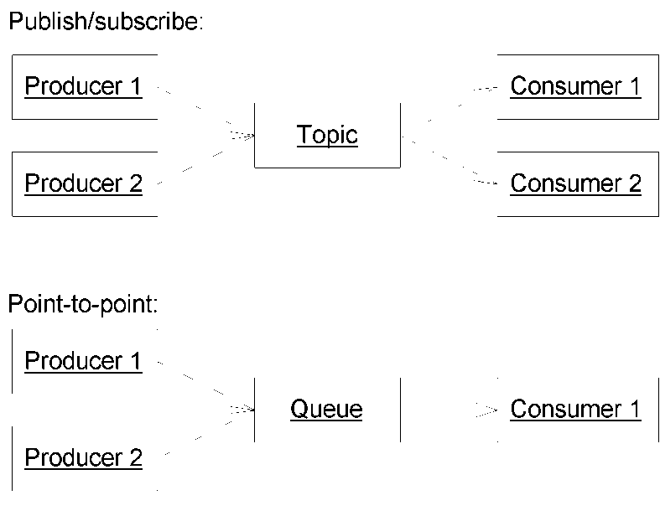
JMS : Messaging Domains
Avant de faire du messaging, il faut choisir un domaine
  Domaine = type de messaging
Domaines possibles
  Publish/Subscribe (pub/sub) : n producteurs, n consommateurs (tv)
  Point To Point (PTP) : n producteurs, 1 consommateur

Slide 10
JMS : les étapes
Localiser le driver JMS
  lookup JNDI. Le driver est une connection factory
Créer une connection JMS
  obtenir une connection à partir de la connection factory
Créer une session JMS
  Il s'agit d'un objet qui va servir à recevoir et envoyer des messages. On l'obtient à partir de la connection.
Localiser la destination JMS
  Il s'agit du canal, de la chaîne télé ! Normalement, c'est réglé par le déployeur. On obtient la destination via JNDI.
Créer un producteur ou un consommateur JMS
  Utilisés pour écrire ou lire un message. On les obtient à partir de la destination ou de la session.
Envoyer ou recevoir un message

Slide 11
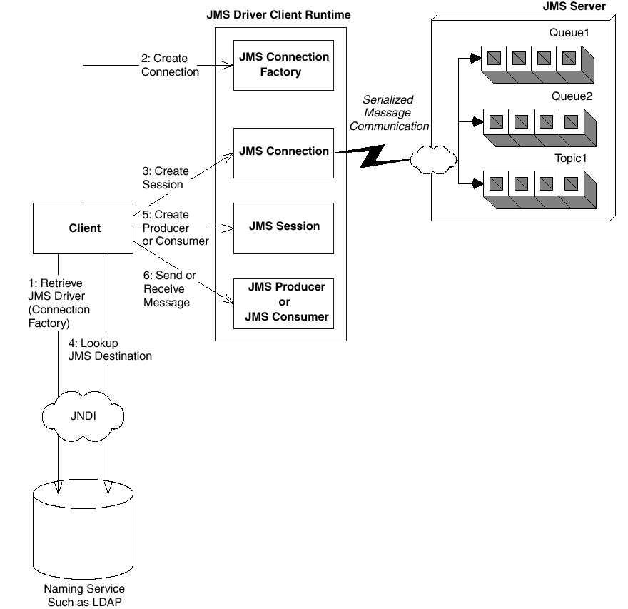
JMS : les étapes

Slide 12
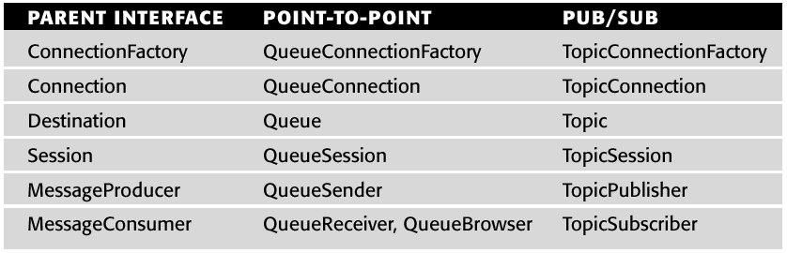
JMS : les interfaces

Slide 13
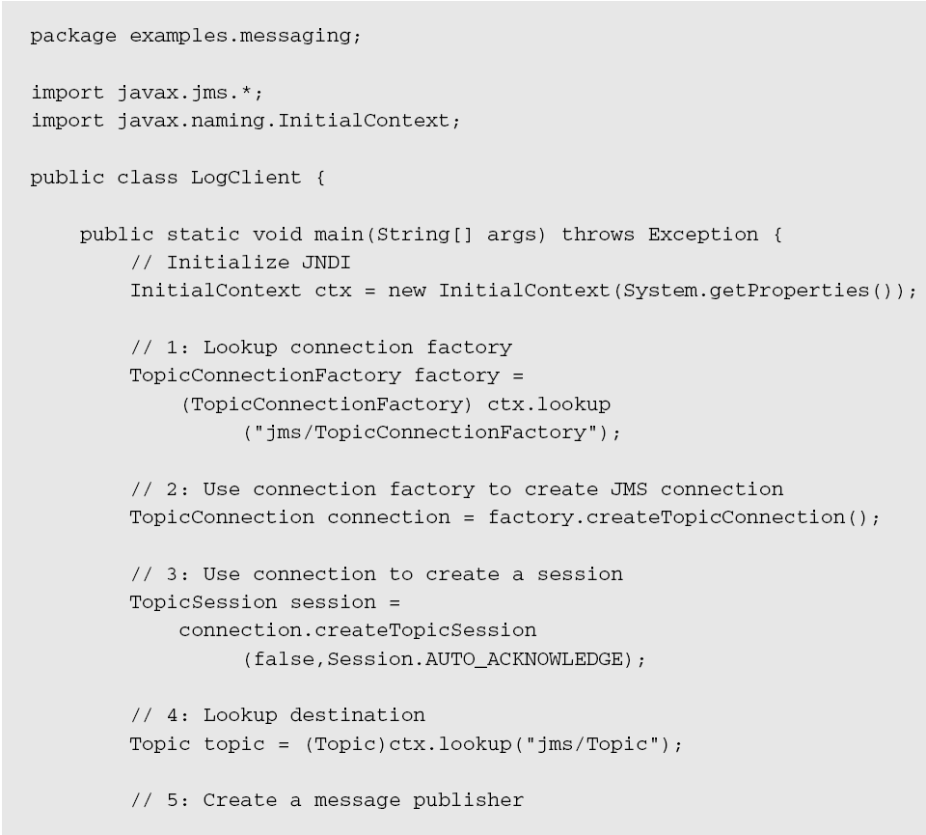
JMS : exemple de code (1)

Slide 14
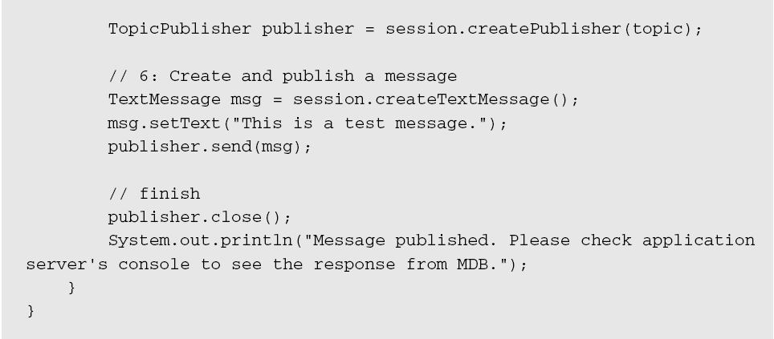
JMS : exemple de code (2)
Note : Dans 3) false = pas de transactions, AUTO_AKNOWLEDGE = inutile ici puisqu’on envoie des messages.

Slide 15
Intégrer JMS et les EJB
Pourquoi créer un nouveau type d'EJB ?
Pourquoi ne pas avoir délégué le travail à un objet spécialisé ?
Pourquoi ne pas avoir augmenté les caractéristiques des session beans ?
Parce que ainsi on peut bénéficier de tous les avantages déjà rencontrés : cycle de vie, pooling, descripteurs spécialisés, code simple…

Slide 16
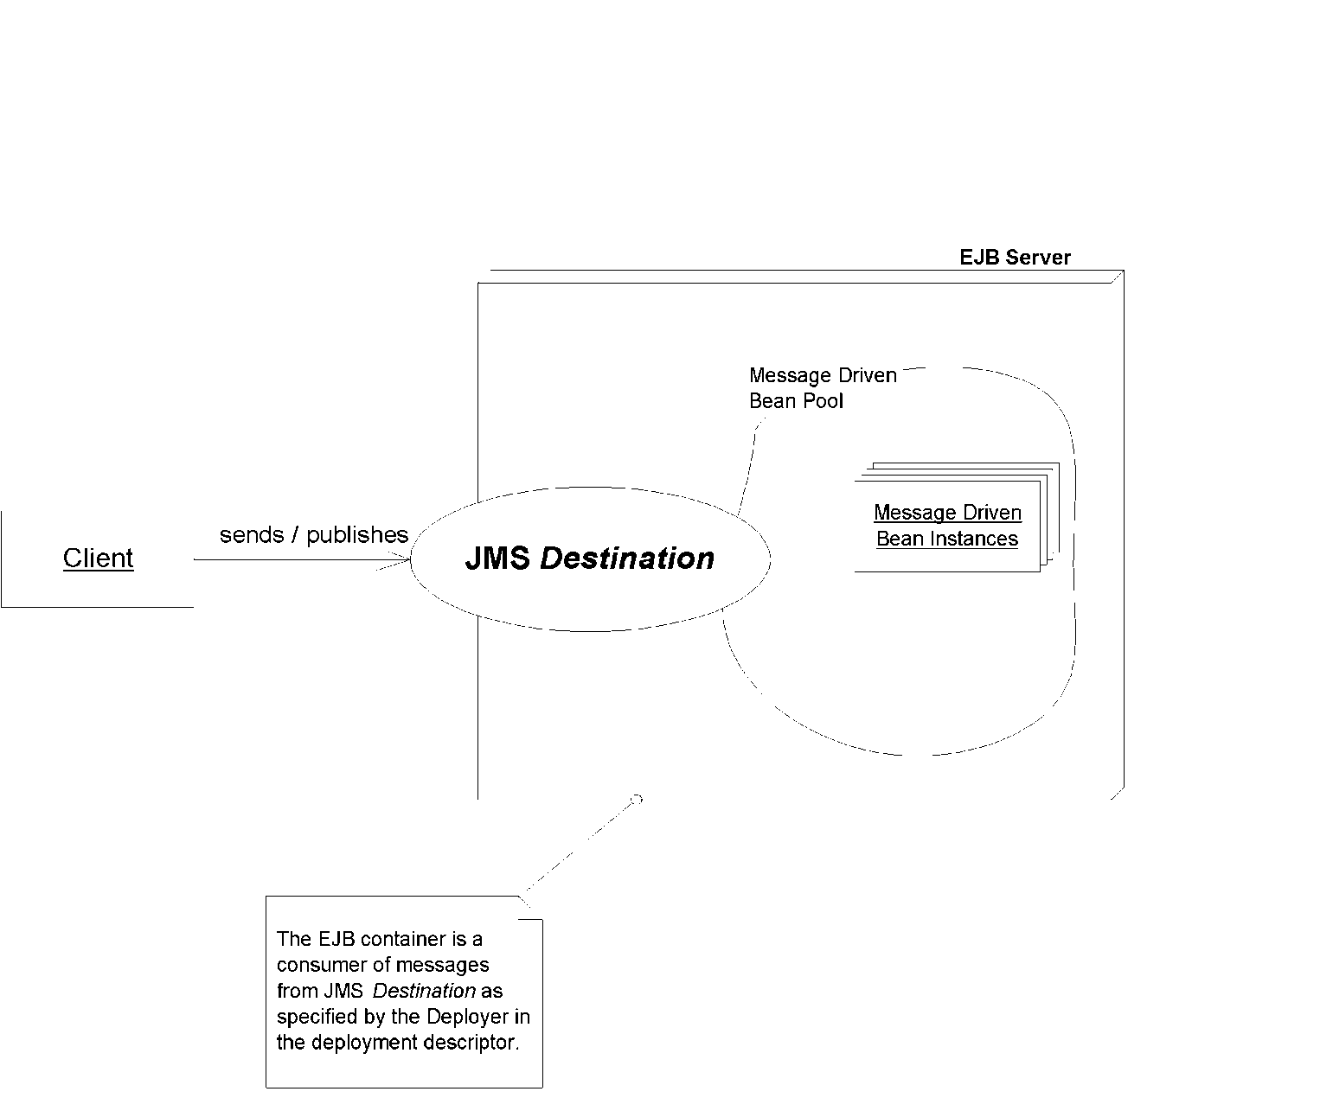
Qu'est-ce qu'un Message-Driven Bean ?
Un EJB qui peut recevoir des messages
  Il consomme des messages depuis les queues ou topics, envoyés par les clients JMS

Slide 17
Qu'est-ce qu'un Message-Driven Bean ?
Un client n'accède pas à un MDB via une interface, il utilise l'API JMS,
Un MDB n'a pas d'interface,
Les MDB possèdent une seule méthode, faiblement typée : onMessage()
  Elle accepte un message JMS (BytesMessage, ObjectMessage, TextMessage, StreamMessage ou MapMessage)
  Pas de vérification de types à la compilation.
  Utiliser instanceof au run-time pour connaître le type du message.
Les MDB n'ont pas de valeur de retour
  Ils sont découplés des producteurs de messages.

Slide 18
Qu'est-ce qu'un Message-Driven Bean ?
Pour envoyer une réponse à l'expéditeur : plusieurs design patterns…
Les MDB ne renvoient pas d'exceptions au client (mais au container),
Les MDB sont stateless…
Les MDB peuvent être des abonnés durables ou non-durables (durable or nondurable subscribers) à un topic
  Durable = reçoit tous les messages, même si l'abonné est inactif,
  Dans ce cas, le message est rendu persistant et sera délivré lorsque l'abonné sera de nouveau actif.
  Nondurable = messages perdus lorsque abonné inactif.

Slide 19
Qu'est-ce qu'un Message-Driven Bean ?
Le consommateur (celui qui peut les détruire) des messages est en général le Container
  C'est lui qui choisit d'être durable ou non-durable,
  S'il est durable, les messages résistent au crash du serveur d'application.

Slide 20
Développer un Message-Driven Bean
Les MDBs doivent implémenter
public interface javax.jms.MessageListener {
public void onMessage(Message message);
}
public interface javax.ejb.MessageDrivenBean
extends EnterpriseBean {
public void ejbRemove()
throws EJBException;
public void setMessageDrivenContext(MessageDrivenContext ctx)
throws EJBException;
}
La classe d'implémentation doit fournir une méthode ejbCreate() qui renvoit void et qui n'a pas d'arguments.

Slide 21
Développer un Message-Driven Bean
Méthodes qui doivent être implémentées
  onMessage(Message)
    Invoquée à chaque consommation de message
    Un message par instance de MBD, pooling assuré par le container
  setMessageDrivenContext(MessageDrivenContext)
    Appelée avant ejbCreate, sert à récupèrer le contexte.
    Ne contient que des méthodes liées aux transactions…

Slide 22
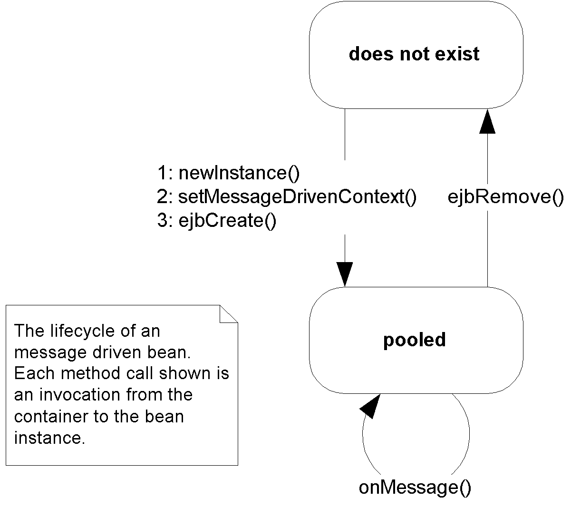
Développer un Message-Driven Bean

Slide 23
Un exemple simple
Un MDB qui fait du logging, c'est à dire affiche des messages de textes à l'écran chaque fois qu'il consomme un message.
  Utile pour débugger….
Rappel : pas d'interfaces !

Slide 24
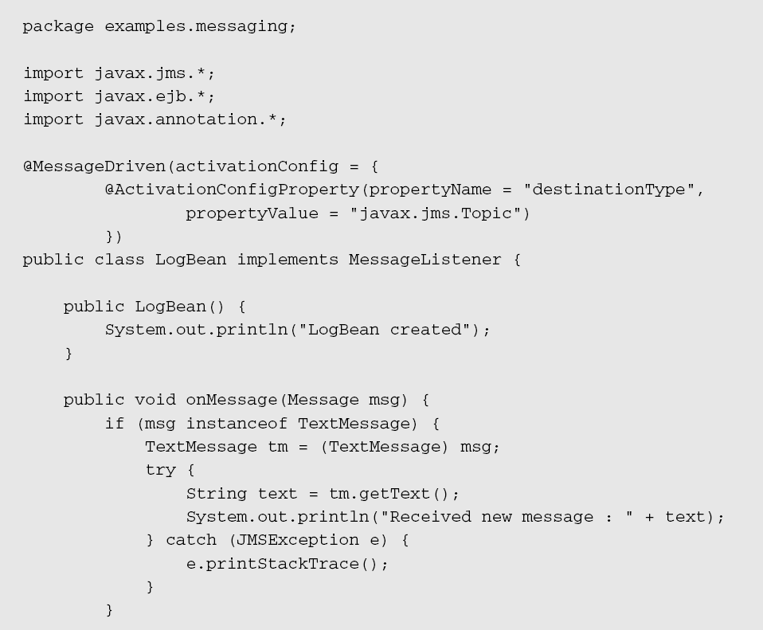
La classe du bean

Slide 25
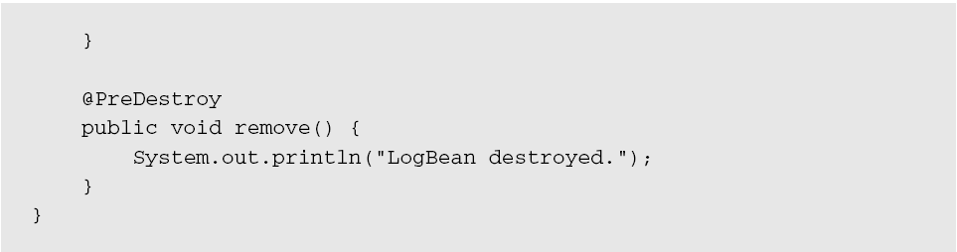
La classe du bean (suite)

Slide 26
Question ?
Comment sait-on quelle queue ou quel topic de messages le bean consomme ?
  Cela n'apparaît pas dans le descripteur !
C'est fait exprès pour rendre les MDB portables et réutilisables.
L'information se trouve dans l’@ActivationConfigProperty au début du code

Slide 27
Le client (1)
import javax.naming.*; import javax.jms.*; import java.util.*;
public class Client {
public static void main(String[] args) throws Exception{
// Initialize JNDI
Context ctx =
new InitialContext(System.getProperties());
// 1: Lookup ConnectionFactory via JNDI TopicConnectionFactory factory =
(TopicConnectionFactory)
ctx.lookup("javax.jms.TopicConnectionFactory");
// 2: Create JMS connection
TopicConnection connection =
factory.createTopicConnection();

Slide 28
Le client (2)
// 3: Use Connection to create session
TopicSession session = connection.createTopicSession(
false, Session.AUTO_ACKNOWLEDGE);
// 4: Lookup Destination (topic) via JNDI
Topic topic = (Topic) ctx.lookup("testtopic");
// 5: Create a Message Producer
TopicPublisher publisher =
session.createPublisher(topic);
// 6: Create a text message, and publish it TextMessage msg = session.createTextMessage(); msg.setText("This is a test message."); publisher.publish(msg);
}
}

Slide 29
FIN DU COURS SUR LES MDB

Slide 30
Concepts avancés
Transactions et MBD,
  La production et la consommation du message sont dans deux transactions séparées…
Sécurité,
  Les MDB ne reçoivent pas les informations de sécurité du producteur avec le message. On ne peut pas effectuer les opérations classiques de sécurité sur les EJB.
Load-Balancing,
  Modèle idéal : les messages sont dans une queue et ce sont les MDB qui consomment, d'où qu'ils proviennent.
  Comparer avec les appels RMI-IIOP pour les session et entity beans, ou on ne peut que faire des statistiques…

Slide 31
Concepts avancés
Consommation dupliquée dans les architectures en clusters : utiliser une queue au lieu d'un topic si on veut que le message ne soit consommé qu'une fois !
Chaque container est un consommateur !

Slide 32
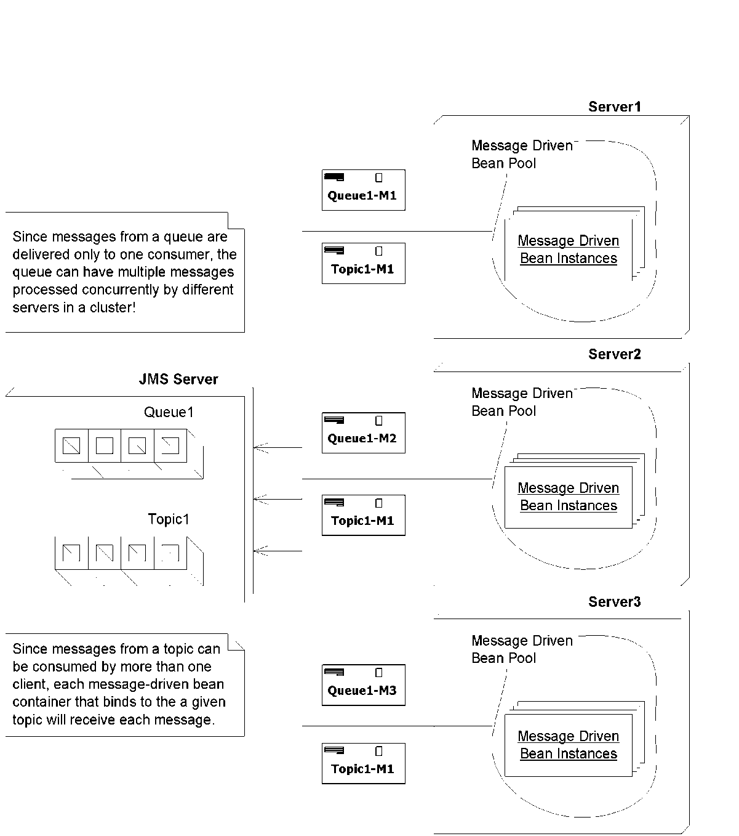
Concepts avancés

Slide 33
Pièges !
Ordre des messages
  Le serveur JMS ne garantit pas l'ordre de livraison des messages.
L'appel à ejbRemove() n'est pas garanti, comme pour les session beans stateless…
  A cause du pooling,
  En cas de crash.
Messages empoisonnés (poison messages)
  A cause des transactions un message peut ne jamais être consommé

Slide 34
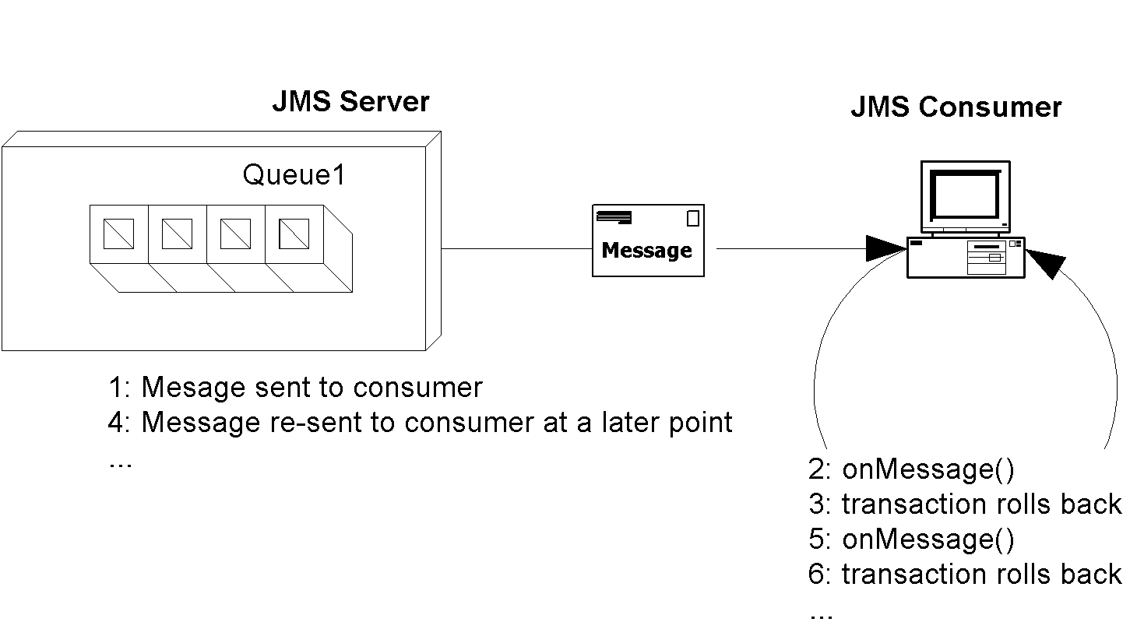
Pièges !
Messages empoisonnés (poison messages)
  A cause des transactions un message peut ne jamais être consommé

Slide 35
MDB empoisonné !
package examples;
import javax.ejb.*;
import javax.jms.*;
public class PoisonBean
implements MessageDrivenBean, MessageListener {
private MessageDrivenContext ctx;
public void setMessageDrivenContext(MessageDrivenContext ctx) {
this.ctx = ctx;
}
public void ejbCreate() {}
public void ejbRemove() {}
...

Slide 36
MDB empoisonné !
...
public void onMessage(Message msg) {
try {
System.out.println("Received msg " + msg.getJMSMessageID());
// Let's sleep a little bit so that we don't see rapid fire re-sends of the message.
Thread.sleep(3000);
// We could either throw a system exception here or
// manually force a rollback of the transaction.
ctx.setRollbackOnly();
}
catch (Exception e) {
e.printStackTrace();
}
}
}

Slide 37
MDB empoisonné !
Solutions
  Ne pas lever d'exception,
  Utiliser des transactions gérées par le bean, non par le container,
  Certains serveurs peuvent configurer une "poison message queue" ou posséder un paramètre "nb max retries"
  …

Slide 38
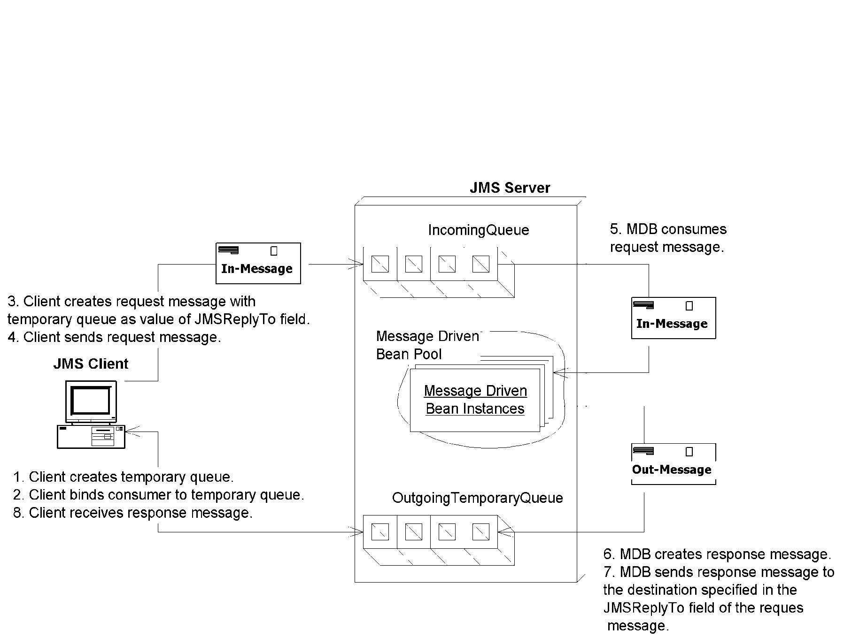
Comment renvoyer des résultats à l'expéditeur du message ?
A faire à la main ! Rien n'est prévu !

Slide 39
Comment renvoyer des résultats à l'expéditeur du message ?
Néanmoins, des problèmes se posent si le client est lui-même un EJB de type stateful session bean
  Que se passe-t-il en cas de passivation ?
  Perte de la connexion à la destination temporaire!
Solution : ne pas utiliser d'EJB SSB comme client! Utiliser une Servlet ou un JSP
Autre solution : configurer un topic permanent pour les réponses, au niveau du serveur JMS.

Slide 40
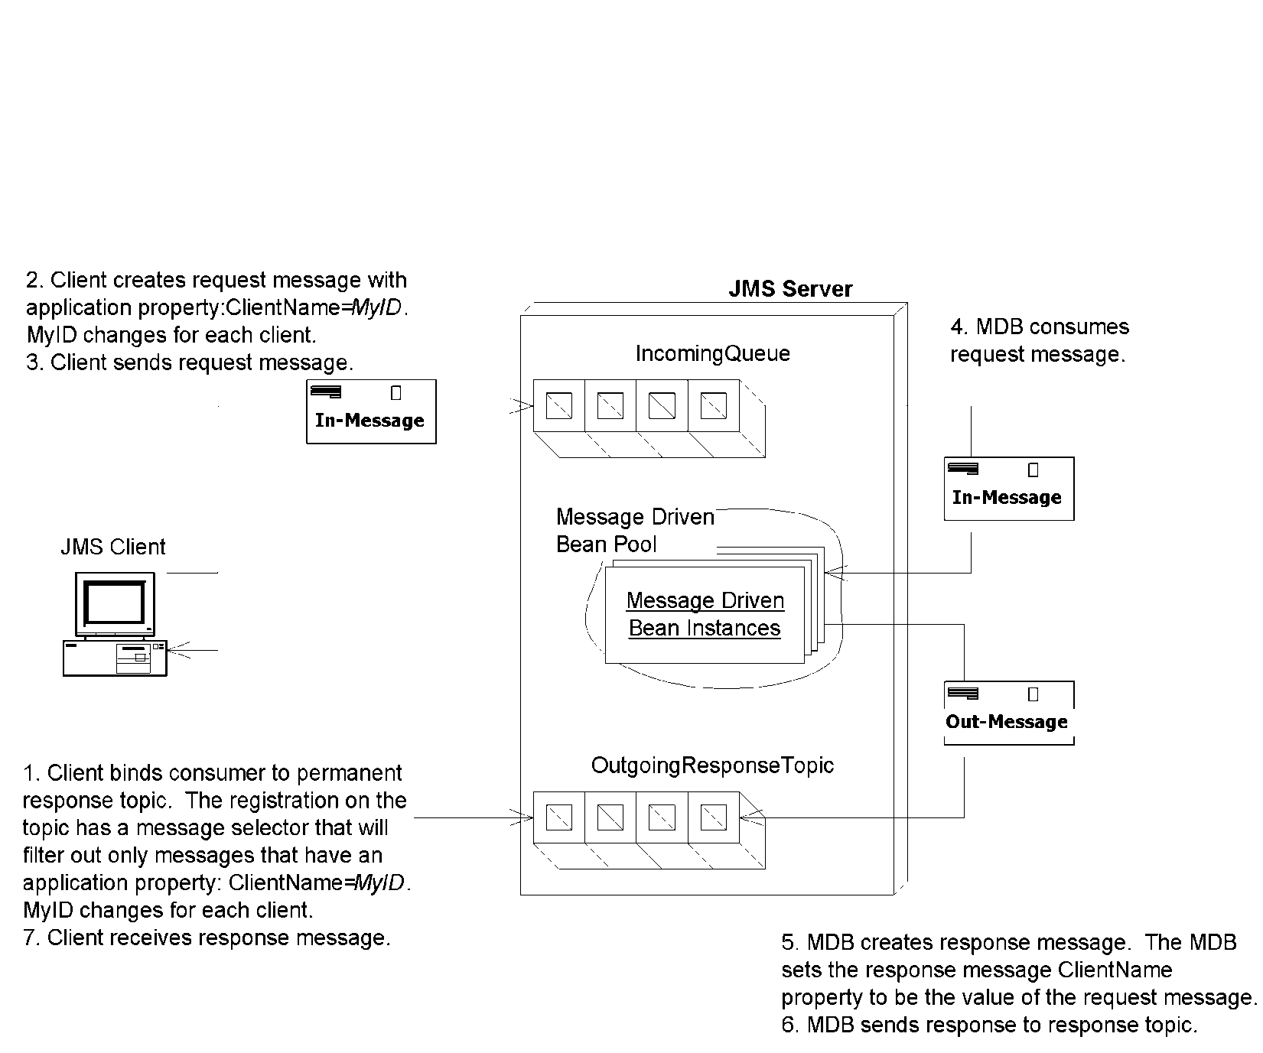
Comment renvoyer des résultats à l'expéditeur du message ?

Slide 41
Comment renvoyer des résultats à l'expéditeur du message ?
D'autres solutions existent…
JMS propose deux classes javax.jms.QueueRequestor et javax.jms.TopicRequestor qui implémentent une pattern simple question/réponse
Solution bloquante, pas de gestion de transactions…
JAVA EE 6: invocation de méthode asynchrone !

